Slide 1
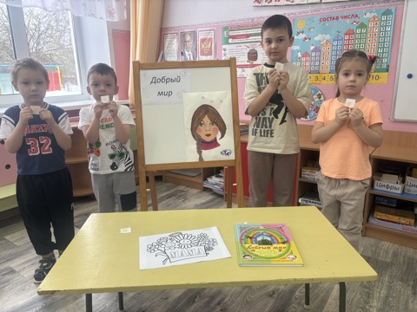
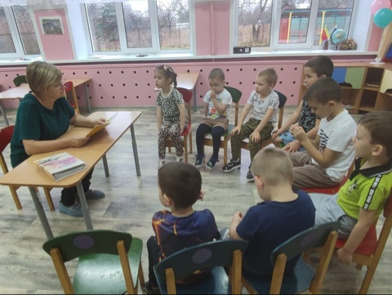
Вот и наступила финальная неделя реализации региональной парциальной программы духовно – нравственного воспитания «Семья – это Мы».
Весь май мы посвятили самой важной теме
«Семья и семейные ценности»
Семья – это первый и самый главный мир для каждого ребенка, место, где рождается любовь, где всегда поддержат и помогут

Slide 2
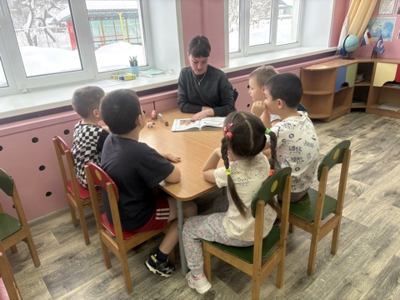
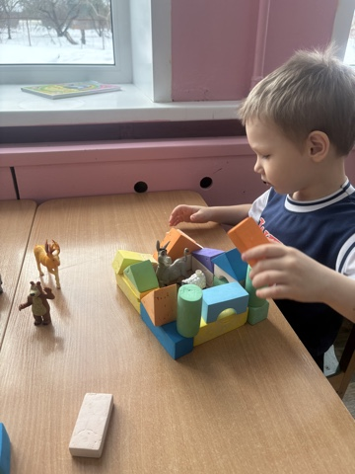
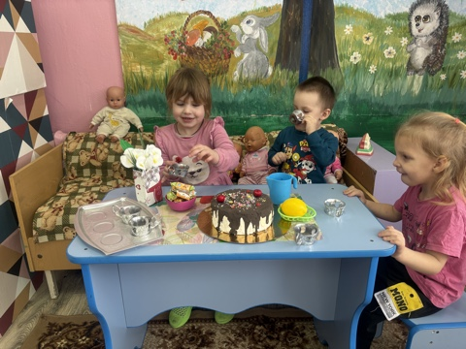

Slide 3
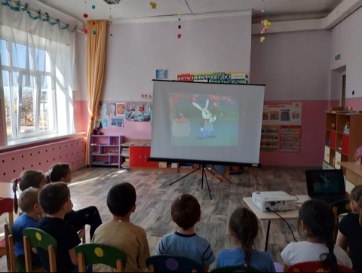
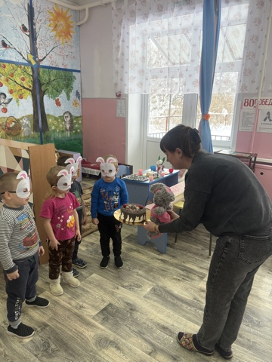
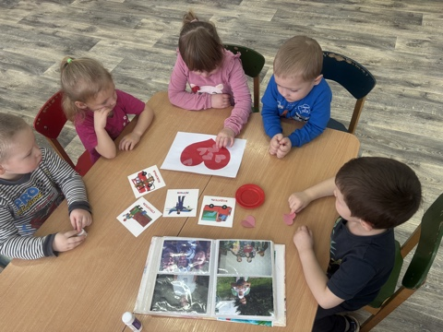

Slide 4
